Slide 1
Teoria da Computação Aula 02 – Linguagens Regulares
Diego Kasuo Nakata da silva

Slide 2
Visão Geral
Tópicos do capítulo
Introdução
Autômatos Finitos
Não-Determinismo
Expressões Regulares
Linguagens Não-Regulares.

Slide 3
Introdução

Slide 4
Introdução
“O que é um computador?”
É um objeto bastante complicado para permitir que estabeleçamos teorias manipuláveis sobre ele.
Usaremos um computador mais simples: modelo computacional, um computador idealizado.
Usaremos vários modelos computacionais.
Máquina de estados finitos ou autômatos finitos são modelos bem simples.

Slide 5
Autômatos finitos

Slide 6
Autômatos Finitos
Autômatos Finitos são bons modelos para computadores com uma quantidade extremamente limitada de memória.
Possuem completa falta de memória fora do seu processador central fixo
Está presente em dispositivos eletromecânicos.
Recebem como entrada uma string, não entrega uma saída e sim, uma indicação de se a entrada foi considerada aceitável ou não.
É um dispositivo de reconhecimento da linguagem.

Slide 7
Autômatos Finitos
Como funcionam as portas que abrem e fecham automaticamente?
E as lavadoras de louça/roupa?
E os termômetros eletrônicos, relógios digitais, calculadoras e máquinas de venda automática?
Todos esses dispositivos eletromecânicos têm uma controladora que nada mais é do que um autômato finito.

Slide 8
Autômatos Finitos
Exemplo: Porta Automática
Há um tapete na frente da porta e outro atrás. Ambos detectam a presença de pessoas prestes a atravessar a passagem, abrindo a porta quando alguém se aproxima e mantendo-a aberta até que a pessoa se afaste.

Slide 9
Autômatos Finitos
Exemplo: Porta Automática
O controlador pode estar em um de dois possíveis estados (aberto ou fechado).
Há 4 condições de entrada possíveis: frente (uma pessoa está no tapete da frente), atrás (uma pessoa está no tapete de dentro), ambos (há pessoas sobre os dois tapetes) e nenhum (não há ninguém sobre os tapetes).
A transição de estado do controlador depende do estímulo (entrada) que recebe.

Slide 10
Autômatos Finitos
Diagrama de Estados
Figura: Estados são representados por círculos e entradas por arcos.
Estando no estado fechado e recebendo como entrada nenhum, o controlador permanece como fechado.
Nenhum
Fe
Fe
Fechado
Aberto

Slide 11
Autômatos Finitos
Diagrama de Estados
Figura: Estados são representados por círculos e entradas por arcos.
Estando no estado aberto e recebendo como entrada ambos, o controlador permanece no estado aberto.
Ambos
Fe
Fe
Fechado
Aberto

Slide 12
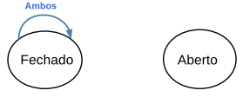
Autômatos Finitos
Diagrama de Estados
Figura: Estados são representados por círculos e entradas por arcos.
Estando no estado fechado e recebendo como entrada ambos, o controlador permanece como fechado porque se a porta for aberta ela pode bater em alguém sobre o tapete posterior.

Slide 13
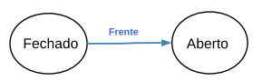
Autômatos Finitos
Diagrama de Estados
Figura: Estados são representados por círculos e entradas por arcos.
Estando no estado fechado e recebendo como entrada frente, o controlador move para o estado aberto.

Slide 14
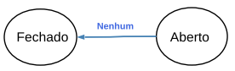
Autômatos Finitos
Diagrama de Estados
Figura: Estados são representados por círculos e entradas por arcos.
Estando no estado aberto e recebendo como entrada nenhum, o controlador move para o estado fechado.

Slide 15
Autômatos Finitos
Tabela de transição de Estado
Diagrama de estados para uma dada sequência de entradas
 | Nenhum | Frente | Atrás | Ambos
Fechado | Fechado | Aberto | Fechado | Fechado
Aberto | Fechado | Aberto | Aberto | Aberto
Ambos
Atrás
Nenhum
Ambos
Atrás
Frente
Fe
Frente
Fe
Início
Fechado
Aberto
Nenhum

Slide 16
Autômatos Finitos
Diagrama de Estados
Figura: Diagrama de estados para uma dada sequência de entradas, iniciando-se pelo estado aberto.
Um controlador poderia iniciar no estado aberto e receber a série de entradas: frente, atrás, nenhum, frente e ambos. Qual seria o estado final?
Ambos
Atrás
Nenhum
Ambos
Atrás
Frente
Fe
Frente
Fe
Início
Fechado
Aberto
Nenhum

Slide 17
Autômatos Finitos
Diagrama de Estados
Um controlador poderia iniciar no estado aberto e receber a série de entradas: frente, atrás, nenhum, frente e ambos. Qual seria o estado final?
Solução:
aberto (início) → aberto;
Ambos
Atrás
Nenhum
Ambos
Atrás
Frente
Fe
Frente
Fe
Início
Fechado
Aberto
Nenhum

Slide 18
Autômatos Finitos
Diagrama de Estados
Um controlador poderia iniciar no estado aberto e receber a série de entradas: frente, atrás, nenhum, frente e ambos. Qual seria o estado final?
Solução:
aberto (início) → aberto; aberto → aberto;
Ambos
Atrás
Nenhum
Ambos
Atrás
Frente
Fe
Frente
Fe
Início
Fechado
Aberto
Nenhum

Slide 19
Autômatos Finitos
Diagrama de Estados
Um controlador poderia iniciar no estado aberto e receber a série de entradas: frente, atrás, nenhum, frente e ambos. Qual seria o estado final?
Solução:
aberto (início) → aberto; aberto → aberto; aberto → fechado;
Ambos
Atrás
Nenhum
Ambos
Atrás
Frente
Fe
Frente
Fe
Início
Fechado
Aberto
Nenhum

Slide 20
Autômatos Finitos
Diagrama de Estados
Um controlador poderia iniciar no estado aberto e receber a série de entradas: frente, atrás, nenhum, frente e ambos. Qual seria o estado final?
Solução:
aberto (início) → aberto; aberto → aberto; aberto → fechado;
fechado → aberto
Ambos
Atrás
Nenhum
Ambos
Atrás
Frente
Fe
Frente
Fe
Início
Fechado
Aberto
Nenhum

Slide 21
Autômatos Finitos
Diagrama de Estados
Um controlador poderia iniciar no estado aberto e receber a série de entradas: frente, atrás, nenhum, frente e ambos. Qual seria o estado final?
Solução:
aberto (início) → aberto; aberto → aberto; aberto → fechado;
fechado → aberto; aberto → aberto (ﬁm)
Ambos
Atrás
Nenhum
Ambos
Atrás
Frente
Fe
Frente
Fe
Início
Fechado
Aberto
Nenhum

Slide 22
Autômatos Finitos
Diagrama de Estados
Um controlador poderia iniciar no estado fechado e receber a série de entradas: frente, atrás, nenhum, frente, ambos, nenhum, atrás e nenhum. Qual seria o estado final?
Ambos
Atrás
Nenhum
Ambos
Atrás
Frente
Fe
Frente
Fe
Início
Fechado
Aberto
Nenhum

Slide 23
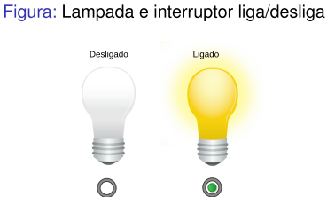
Autômatos Finitos
Exemplo: Interruptor de Lâmpada
O dispositivo memoriza se está no estado ligado ou desligado, e permite que um botão seja pressionado para um efeito diferente, dependendo do estado do interruptor.

Slide 24
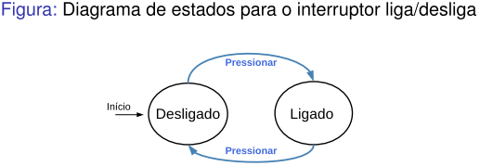
Autômatos Finitos
Exemplo: Interruptor de Lâmpada
Frequentemente o objetivo é designar o estado ﬁnal ou de aceitação, que é o estado ao qual se chega após uma sequência de entradas.
Como ﬁca a tabela de transição de estados para esse caso?

Slide 25
Autômatos Finitos
Pensar num controlador de porta automática como um autômato finito é útil porque isso sugere formas padrão de representação como nas figuras anteriores. Esse controlador é um computador que tem somente um único bit de memória, capaz de registrar em quais dos dois estados o controlador está.
Outros dispositivos comuns têm controladores com memórias um pouco maiores. Em um controlador de elevador um estado pode representar o andar no qual o elevador está e as entradas poderiam ser os sinais recebidos dos botões.

Slide 26
Autômatos Finitos
Autômatos finitos e suas contrapartidas probabilísticas cadeias de Markov são ferramentas úteis quando estamos tentando reconhecer padrões em dados. Esses dispositivos são utilizados em processamento de voz e em reconhecimento de caracteres óticos. Cadeias de Markov têm sido usadas para modelar e fazer previsões de mudança de preços em mercados financeiros.

Slide 27
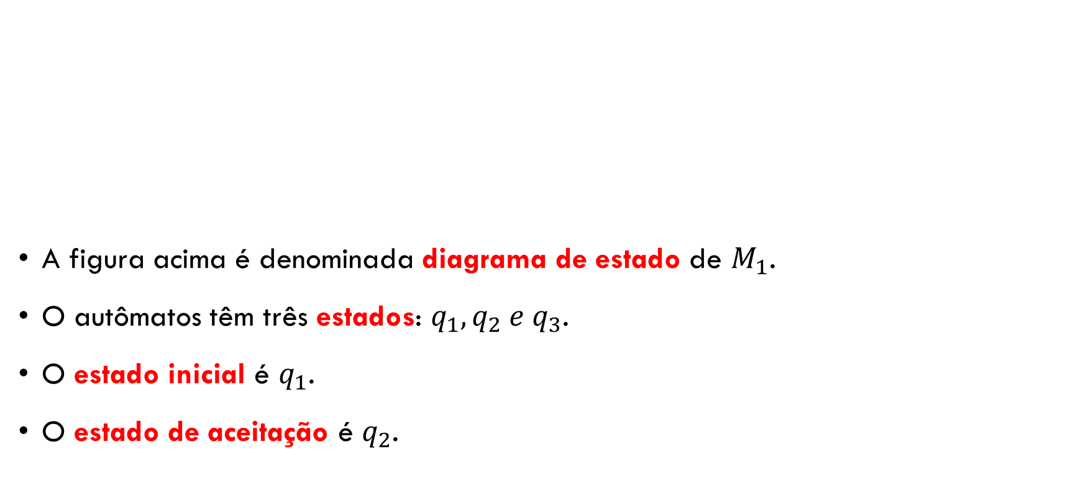
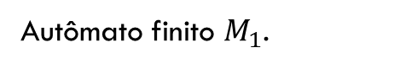
Autômatos Finitos
A figura acima é denominada diagrama de estado de $M_{1}$.
O autômatos têm três estados: $q_{1}, q_{2} e q_{3}$.
O estado inicial é $q_{1}$.
O estado de aceitação é $q_{2}$.
Autômato finito $M_{1}$.

Slide 28
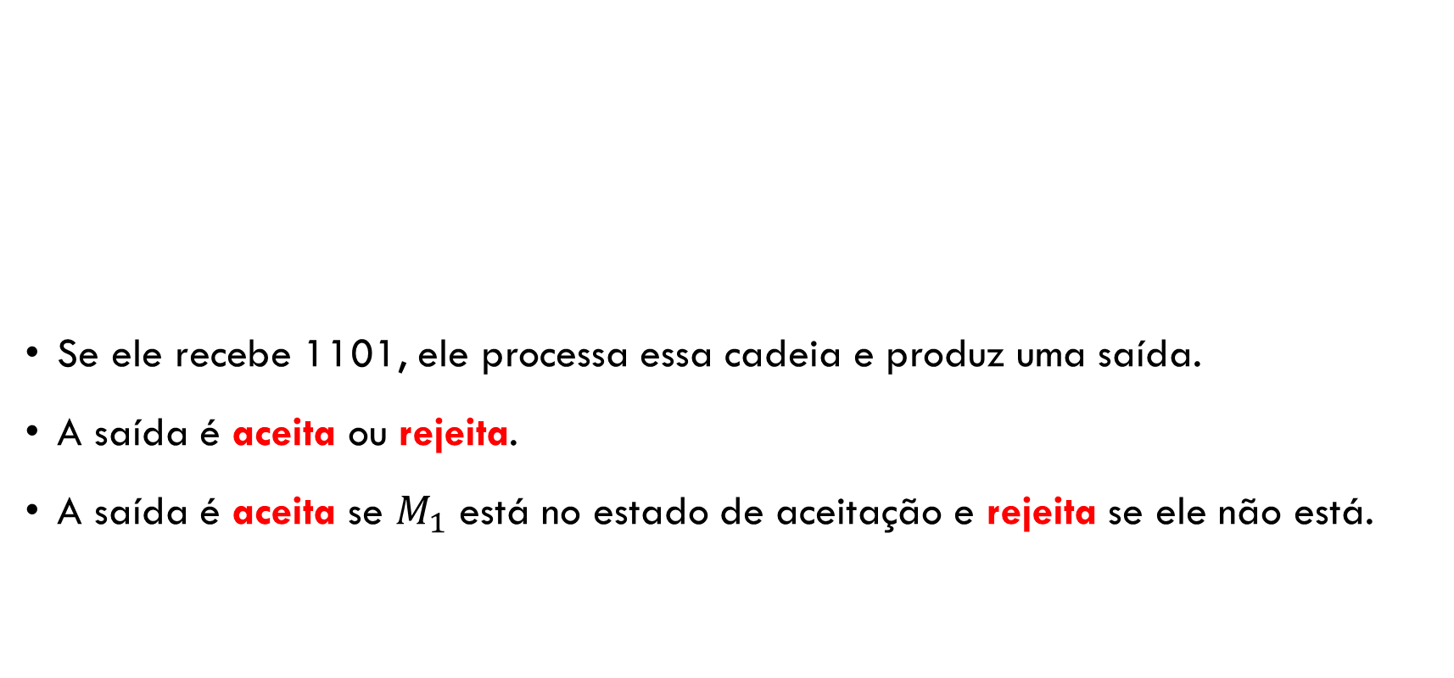
Autômatos Finitos
Se ele recebe 1101, ele processa essa cadeia e produz uma saída.
A saída é aceita ou rejeita.
A saída é aceita se $M_{1}$ está no estado de aceitação e rejeita se ele não está.
Autômato finito $M_{1}$.

Slide 29
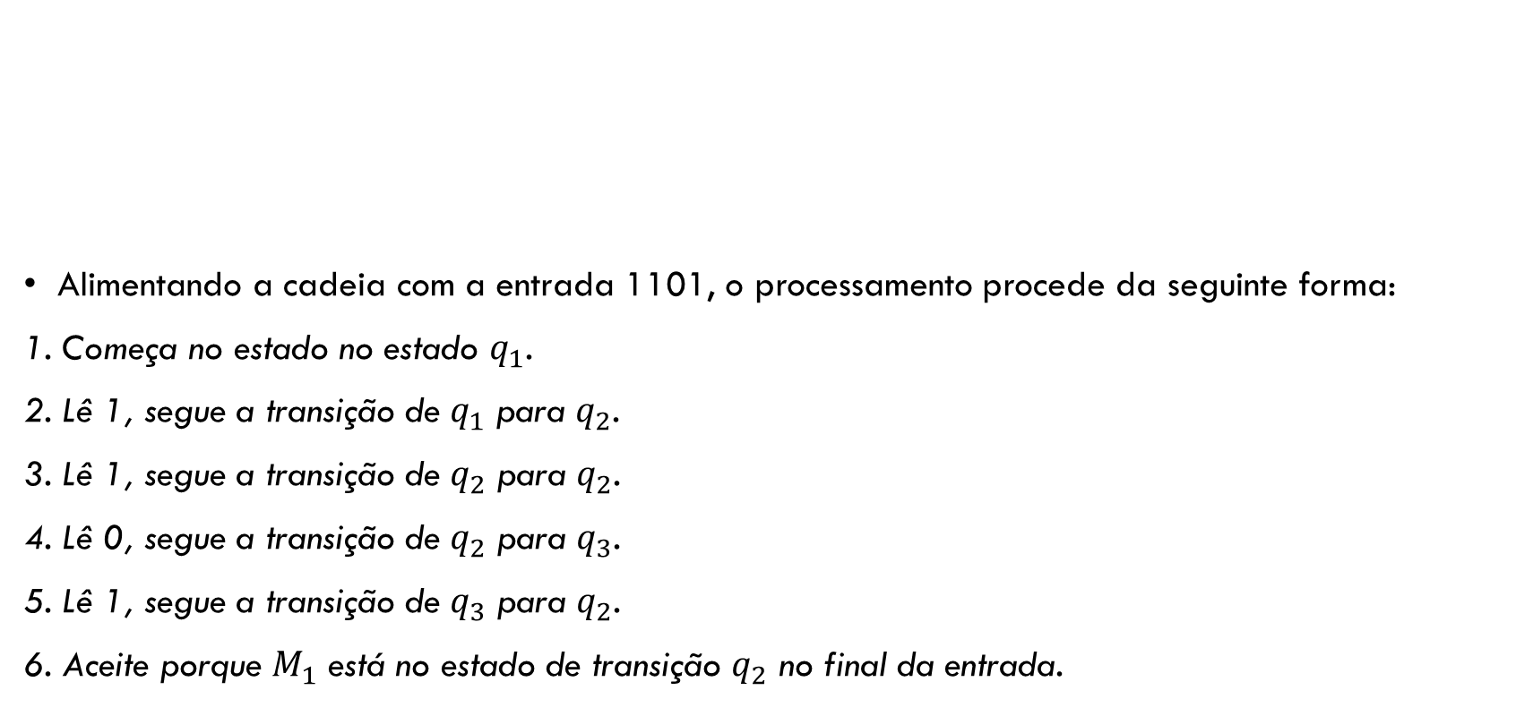
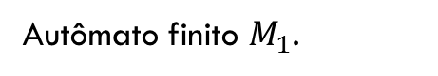
Autômatos Finitos
Alimentando a cadeia com a entrada 1101, o processamento procede da seguinte forma:
1. Começa no estado no estado $q_{1}$.
2. Lê 1, segue a transição de $q_{1}$ para $q_{2}$.
3. Lê 1, segue a transição de $q_{2}$ para $q_{2}$.
4. Lê 0, segue a transição de $q_{2}$ para $q_{3}$.
5. Lê 1, segue a transição de $q_{3}$ para $q_{2}$.
6. Aceite porque $M_{1}$ está no estado de transição $q_{2}$ no final da entrada.
Autômato finito $M_{1}$.

Slide 30
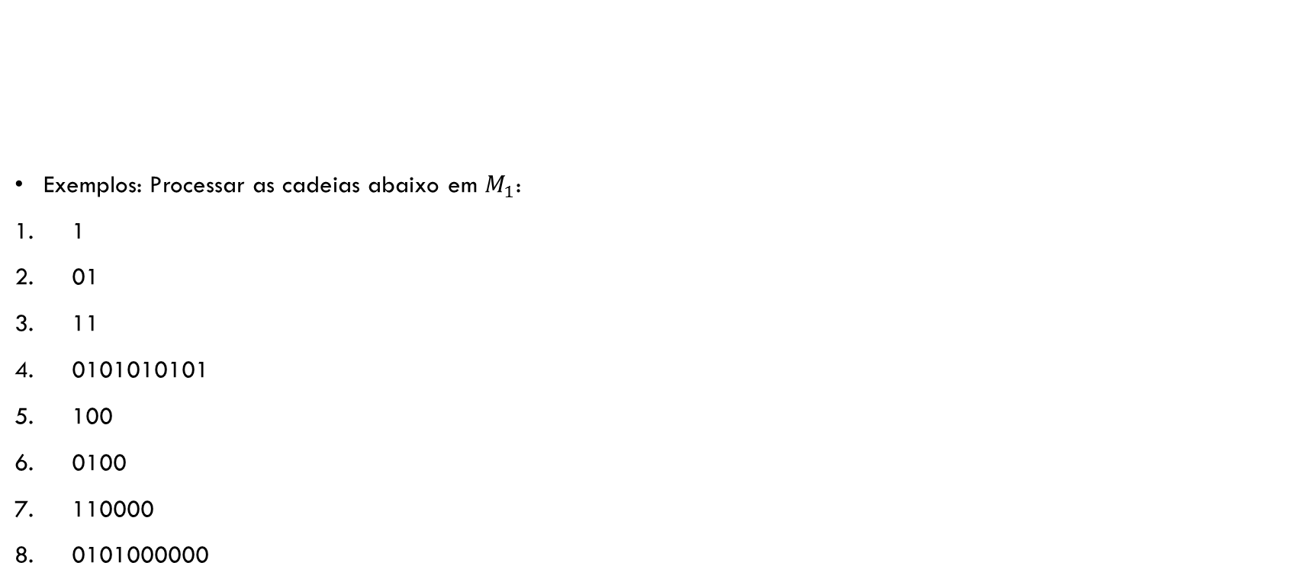
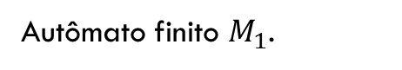
Autômatos Finitos
Exemplos: Processar as cadeias abaixo em $M_{1}$:
1
01
11
0101010101
100
0100
110000
0101000000
Autômato finito $M_{1}$.

Slide 31
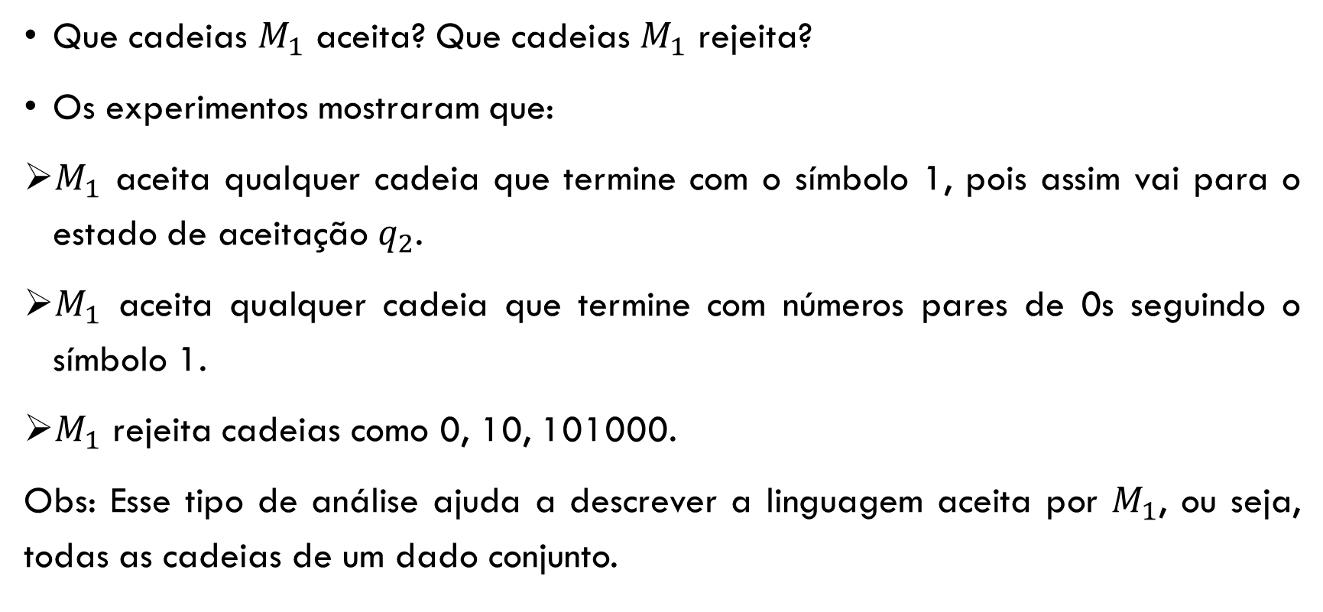
Autômatos Finitos
Que cadeias $M_{1}$ aceita? Que cadeias $M_{1}$ rejeita?
Os experimentos mostraram que:
$M_{1}$ aceita qualquer cadeia que termine com o símbolo 1, pois assim vai para o estado de aceitação $q_{2}$.
$M_{1}$ aceita qualquer cadeia que termine com números pares de 0s seguindo o símbolo 1.
$M_{1}$ rejeita cadeias como 0, 10, 101000.
Obs: Esse tipo de análise ajuda a descrever a linguagem aceita por $M_{1}$, ou seja, todas as cadeias de um dado conjunto.

Slide 32
Autômatos Finitos

Slide 33
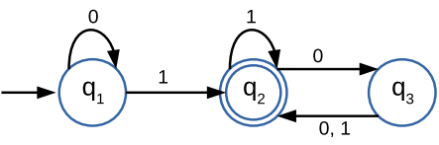
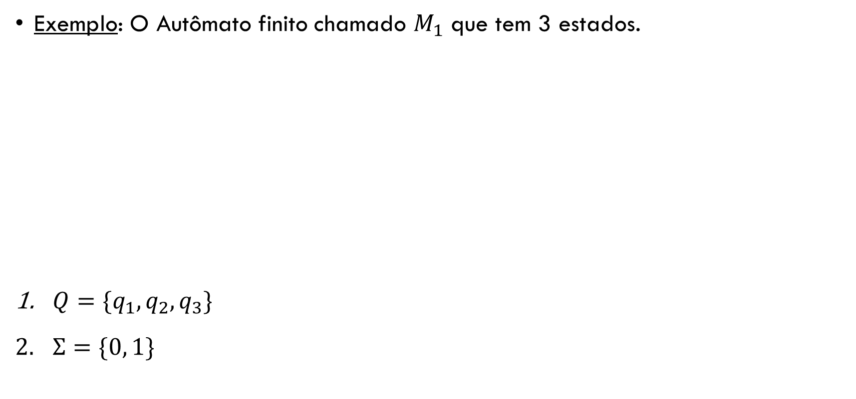
Autômatos Finitos
Exemplo: O Autômato finito chamado $M_{1}$ que tem 3 estados.
$Q=\{q_{1},q_{2},q_{3}\}$
$Σ=\{0, 1\}$

Slide 34
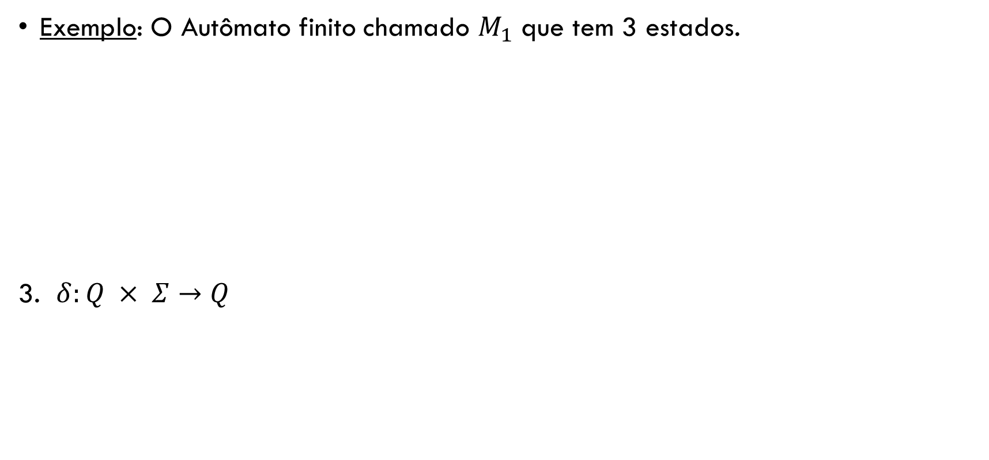
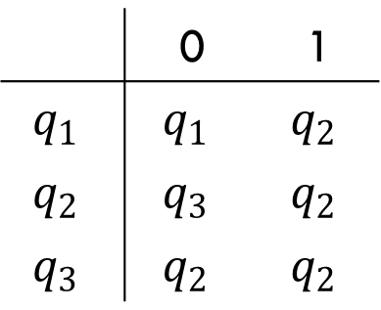
Autômatos Finitos
Exemplo: O Autômato finito chamado $M_{1}$ que tem 3 estados.
3. $δ:Q × Σ→Q$
 | 0 | 1
$$q_{1}$$ | $$q_{1}$$ | $$q_{2}$$
$$q_{2}$$ | $$q_{3}$$ | $$q_{2}$$
$$q_{3}$$ | $$q_{2}$$ | $$q_{2}$$

Slide 35
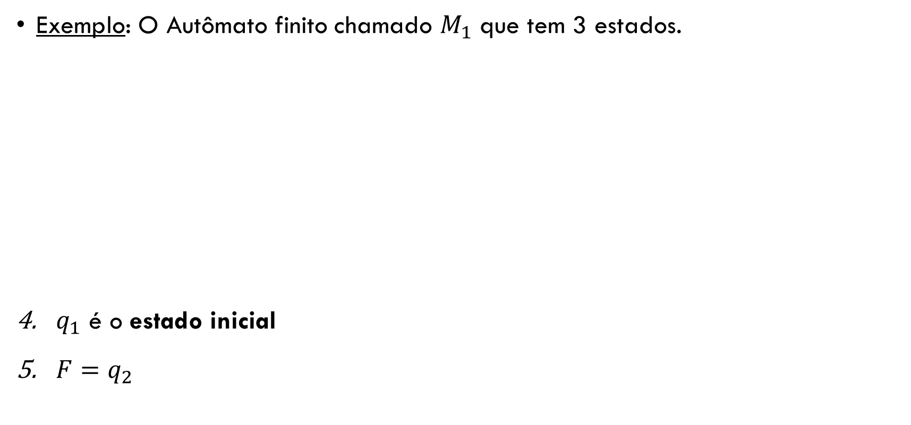
Autômatos Finitos
Exemplo: O Autômato finito chamado $M_{1}$ que tem 3 estados.
$q_{1}$ é o estado inicial
$F=q_{2}$

Slide 36
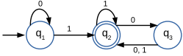
Autômatos Finitos
Se A é o conjunto de todas as cadeias que a máquina M aceita, então A é a linguagem da máquina M, ou seja L(M) = A.
Dizemos que M reconhece A ou M aceita A.
Uma máquina pode aceitar várias cadeias (ou nenhuma cadeia), mas sempre reconhece uma única linguagem (linguagem vazia).
A = {w|w contém pelo menos um número 1 e um número par de 0 segue o último 1}

Slide 37
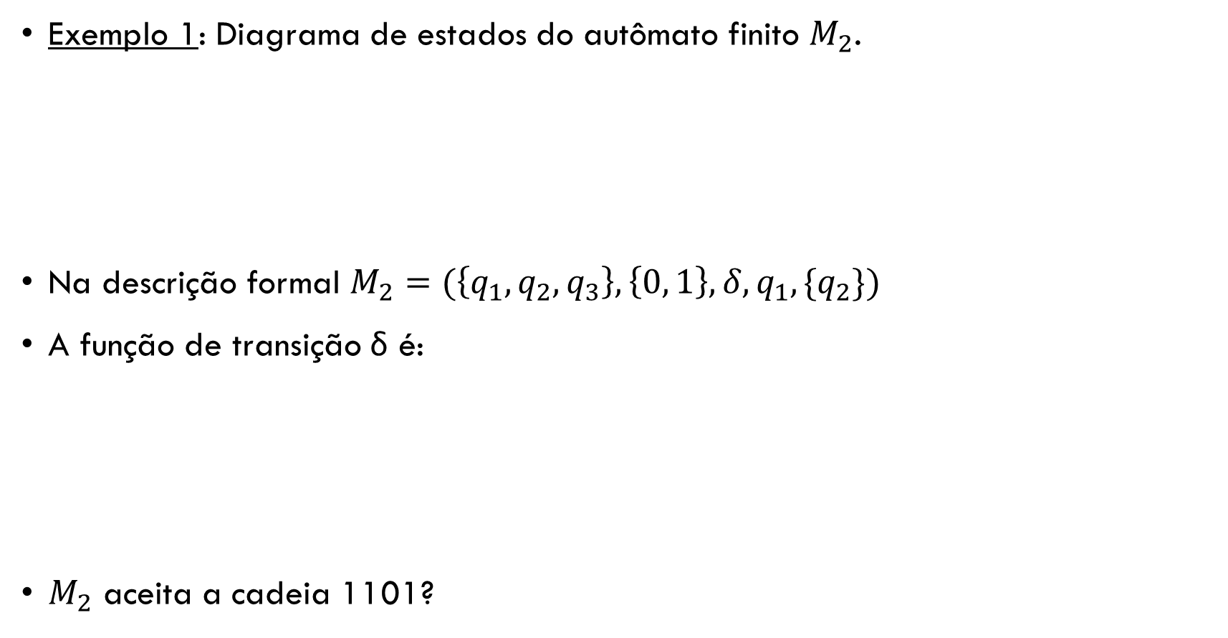
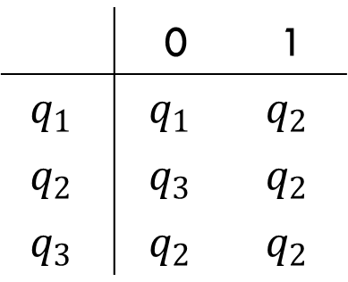
Autômatos Finitos
Exemplo 1: Diagrama de estados do autômato finito $M_{2}$.
Na descrição formal $M_{2}=(\left\{q_{1},q_{2}, q_{3}\right\},\left\{0, 1\right\},δ, q_{1},\{q_{2}\})$
A função de transição δ é:
$M_{2}$ aceita a cadeia 1101?
 | 0 | 1
$$q_{1}$$ | $$q_{1}$$ | $$q_{2}$$
$$q_{2}$$ | $$q_{3}$$ | $$q_{2}$$
$$q_{3}$$ | $$q_{2}$$ | $$q_{2}$$

Slide 38
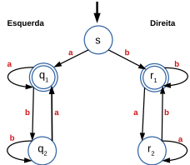
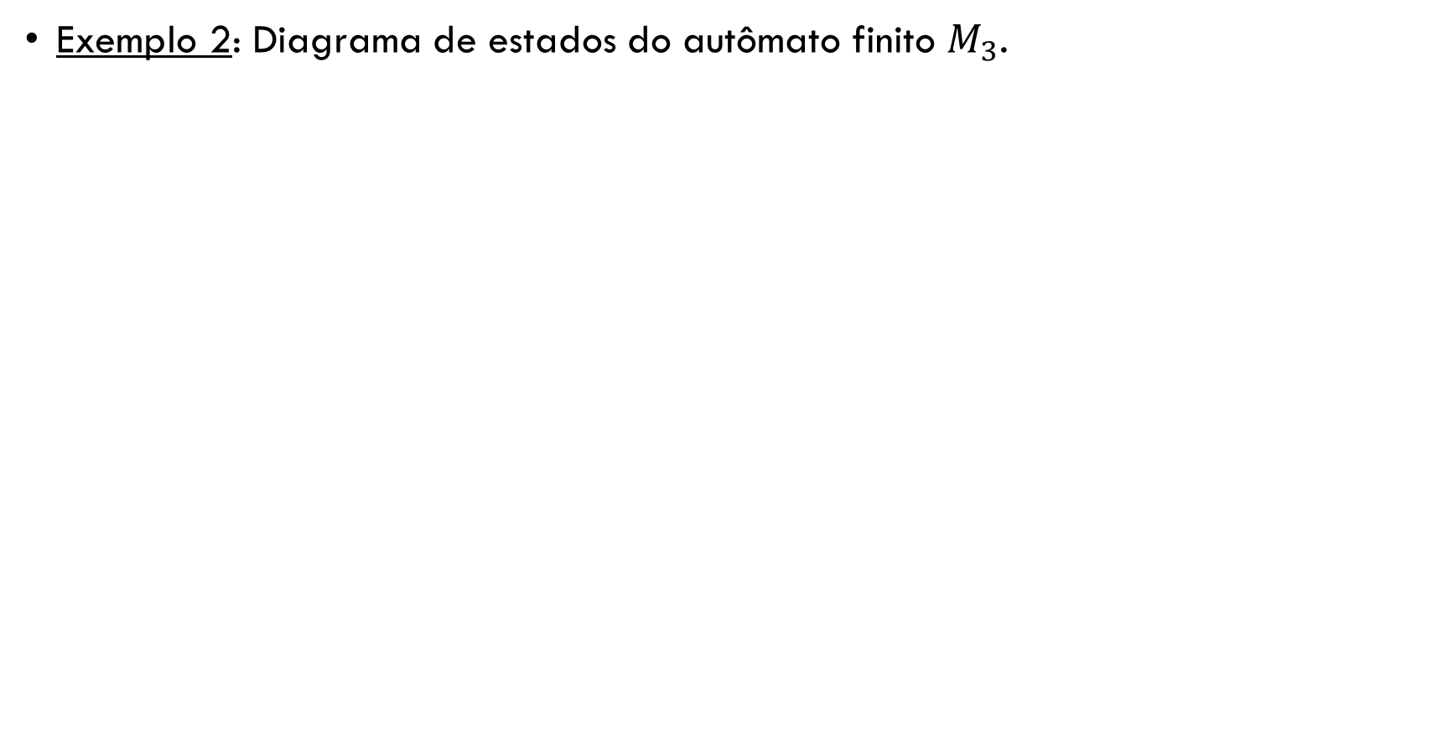
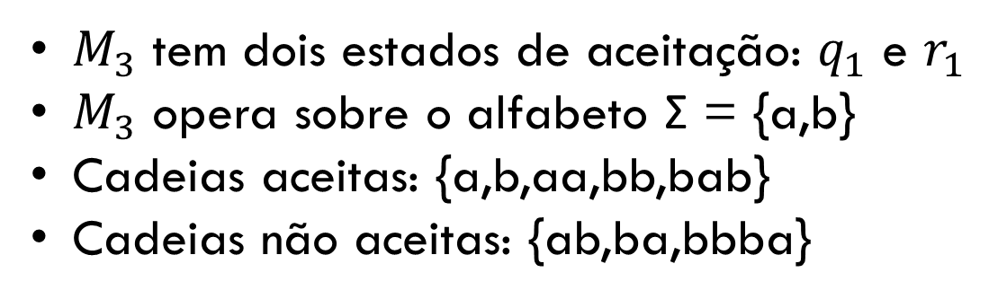
Autômatos Finitos
Exemplo 2: Diagrama de estados do autômato finito $M_{3}$.
$M_{3}$ tem dois estados de aceitação: $q_{1}$ e $r_{1}$
$M_{3}$ opera sobre o alfabeto Σ = {a,b}
Cadeias aceitas: {a,b,aa,bb,bab}
Cadeias não aceitas: {ab,ba,bbba}

Slide 39
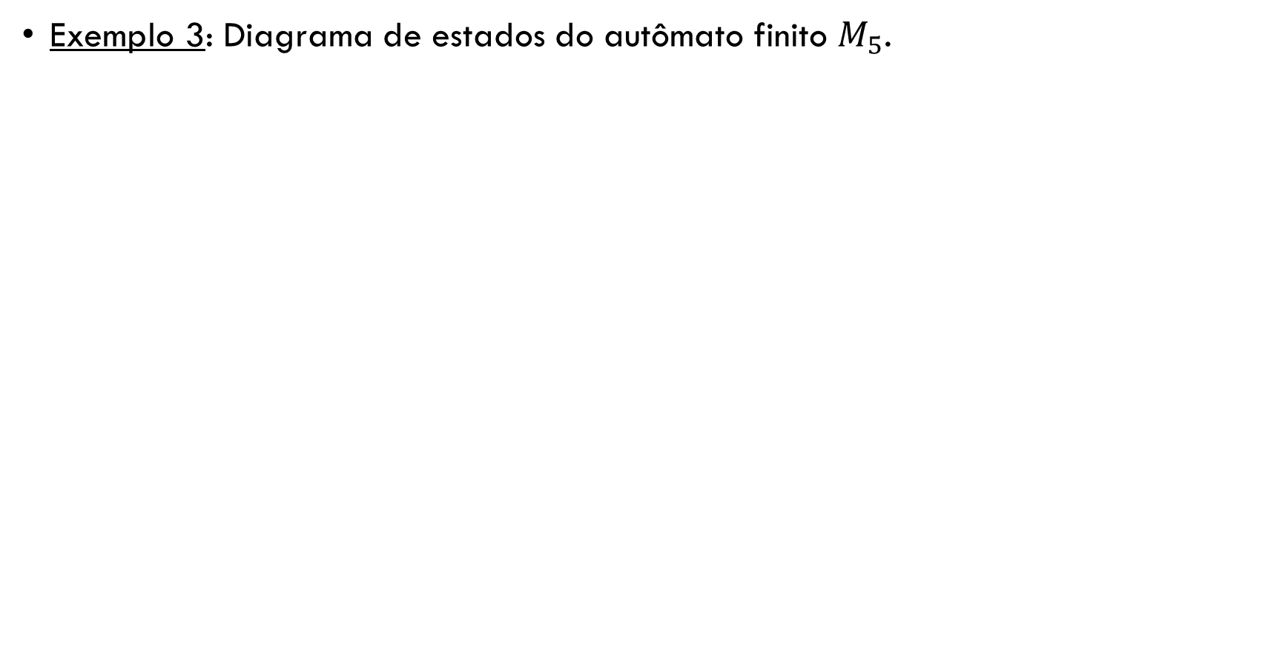
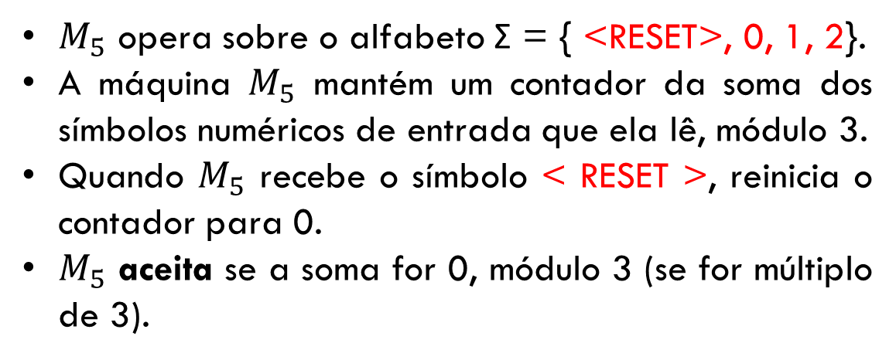
Autômatos Finitos
Exemplo 3: Diagrama de estados do autômato finito $M_{5}$.
$M_{5}$ opera sobre o alfabeto Σ = { <RESET>, 0, 1, 2}.
A máquina $M_{5}$ mantém um contador da soma dos símbolos numéricos de entrada que ela lê, módulo 3.
Quando $M_{5}$ recebe o símbolo < RESET >, reinicia o contador para 0.
$M_{5}$ aceita se a soma for 0, módulo 3 (se for múltiplo de 3).

Slide 40
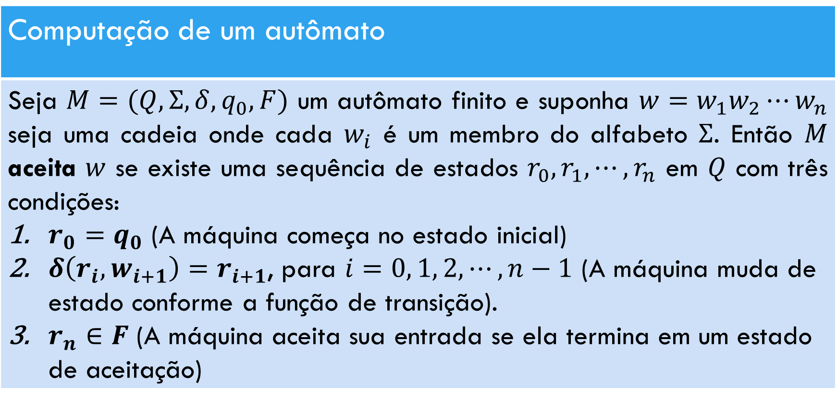
Definição Formal de Computação
Computação de um autômato
Seja $M=(Q, Σ, δ,q_{0},F)$ um autômato finito e suponha $w=w_{1}w_{2}⋯w_{n}$ seja uma cadeia onde cada $w_{i}$ é um membro do alfabeto Σ. Então $M$ aceita $w$ se existe uma sequência de estados $r_{0}, r_{1},⋯,r_{n}$ em $Q$ com três condições: $r_{0}=q_{0}$ (A máquina começa no estado inicial) $δ\left(r_{i},w_{i+1}\right)=r_{i+1}$, para $i=0, 1, 2, ⋯, n−1$ (A máquina muda de estado conforme a função de transição). $r_{n}∈F$ (A máquina aceita sua entrada se ela termina em um estado de aceitação)

Slide 41
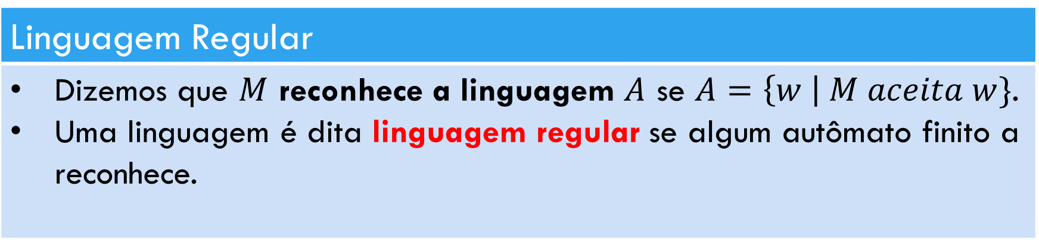
Definição Formal de Computação
Linguagem Regular
Dizemos que $M$ reconhece a linguagem $A$ se $A=\left\{w \right| M aceita w\}$. Uma linguagem é dita linguagem regular se algum autômato finito a reconhece.

Slide 42
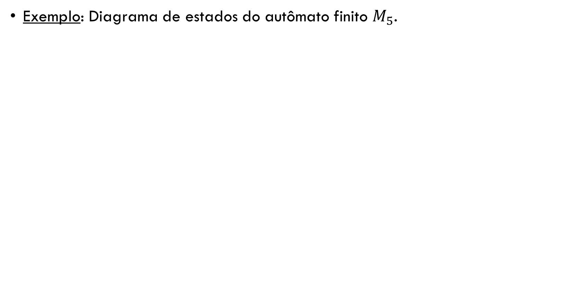
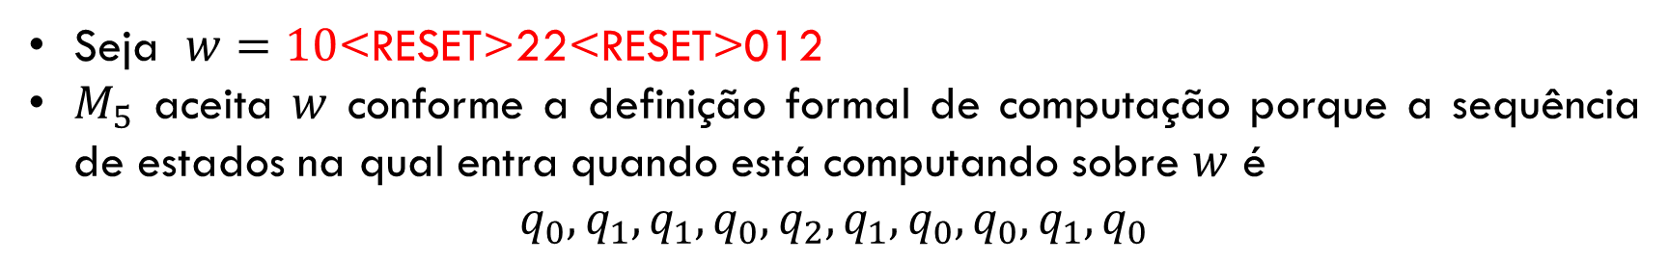
Definição Formal de Computação
Exemplo: Diagrama de estados do autômato finito $M_{5}$.
Seja $w=\text{10}\text{<}\text{RESET}\text{>22<}\text{RESET}\text{>}$012
$M_{5}$ aceita $w$ conforme a definição formal de computação porque a sequência de estados na qual entra quando está computando sobre $w$ é
$$q_{0},q_{1},q_{1},q_{0},q_{2},q_{1},q_{0},q_{0},q_{1},q_{0}$$

Slide 43
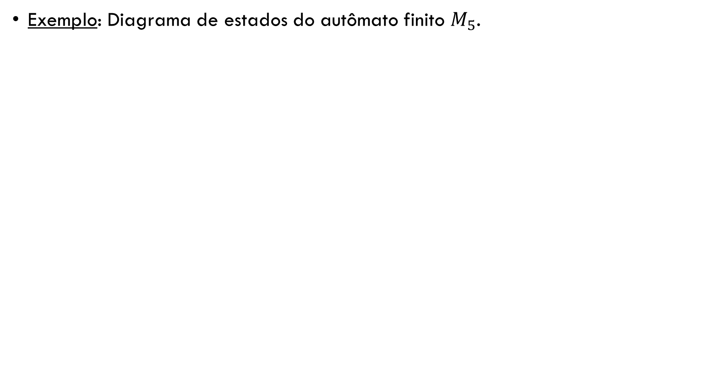
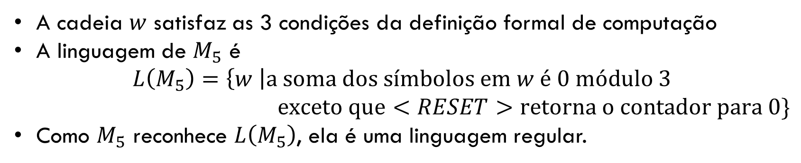
Definição Formal de Computação
Exemplo: Diagrama de estados do autômato finito $M_{5}$.
A cadeia $w$ satisfaz as 3 condições da definição formal de computação
A linguagem de $M_{5}$ é
$$L\left(M_{5}\right)=\left\{w \right|a soma dos símbolos em w é 0 módulo 3$$
$$exceto que<RESET>retorna o contador para 0\}$$
Como $M_{5}$ reconhece $L\left(M_{5}\right)$, ela é uma linguagem regular.

Slide 44
Projetando Autômatos Finitos
Projetar é um Processo Criativo.
Ele não pode ser reduzido a uma receita ou fórmula simples.
Ponha-se a si próprio no lugar da máquina que você está tentando projetar.
Fazer de conta que você é a máquina é um truque psicológico que ajuda a sua mente inteira no processo de projetar.
Você está fazendo de conta que é um autômato finito e que esse tipo de máquina tem somente um número finito de estados, o que significa memória finita.

Slide 45
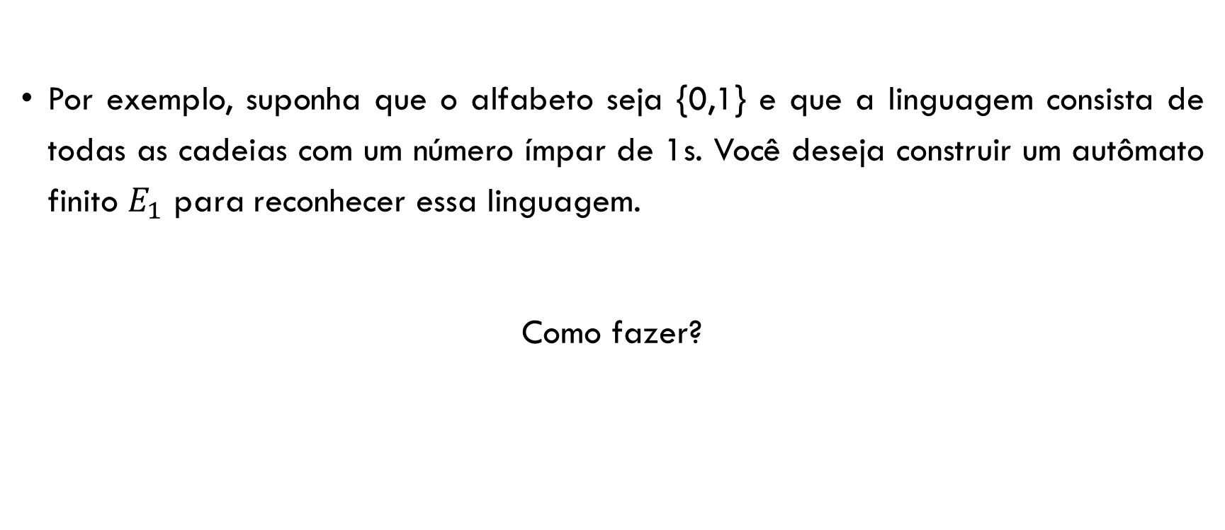
Projetando Autômatos Finitos
Por exemplo, suponha que o alfabeto seja {0,1} e que a linguagem consista de todas as cadeias com um número ímpar de 1s. Você deseja construir um autômato finito $E_{1}$ para reconhecer essa linguagem.
Como fazer?

Slide 46
Projetando Autômatos Finitos
Fazendo de conta ser o autômato, você começa obtendo uma cadeia de entrada de 0s e 1s símbolo a símbolo.
Você precisa lembrar a cadeia inteira vista até então para determinar se o número de 1s é ímpar? É claro que não.
Simplesmente lembrar se o número de 1s visto até então é par ou ímpar e manter essa informação à medida lê novos símbolos.
Uma vez que você tenha determinado a informação necessária para lembrar sobre a cadeia à medida que ela está sendo lida, você representa essa informação como uma lista finita de possibilidades.

Slide 47
Projetando Autômatos Finitos
Nessa instância, as possibilidades seriam
1. par até agora, e
2. ímpar até agora.
Depois disso, você atribui um estado a cada uma das possibilidades.

Slide 48
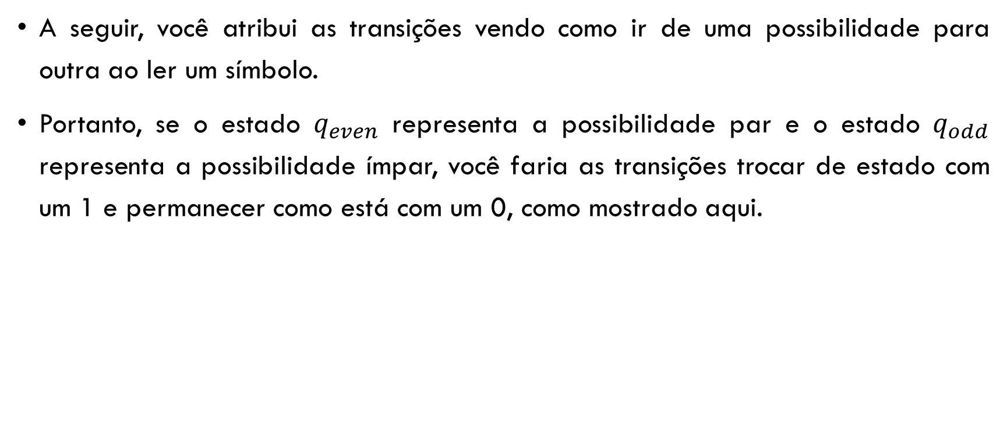
Projetando Autômatos Finitos
A seguir, você atribui as transições vendo como ir de uma possibilidade para outra ao ler um símbolo.
Portanto, se o estado $q_{even}$ representa a possibilidade par e o estado $q_{odd}$ representa a possibilidade ímpar, você faria as transições trocar de estado com um 1 e permanecer como está com um 0, como mostrado aqui.

Slide 49
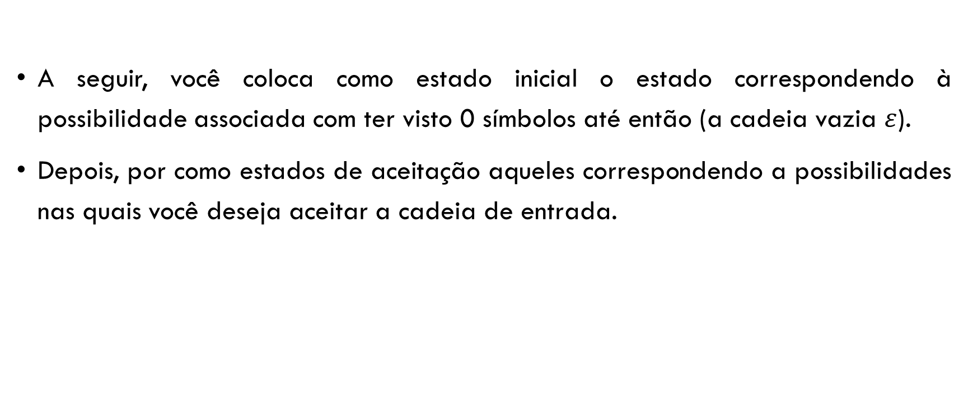
Projetando Autômatos Finitos
A seguir, você coloca como estado inicial o estado correspondendo à possibilidade associada com ter visto 0 símbolos até então (a cadeia vazia $ε$).
Depois, por como estados de aceitação aqueles correspondendo a possibilidades nas quais você deseja aceitar a cadeia de entrada.

Slide 50
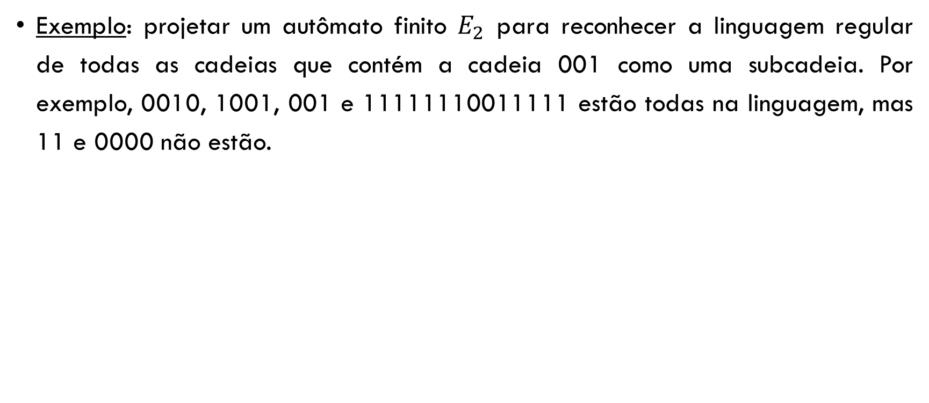
Projetando Autômatos Finitos
Exemplo: projetar um autômato finito $E_{2}$ para reconhecer a linguagem regular de todas as cadeias que contém a cadeia 001 como uma subcadeia. Por exemplo, 0010, 1001, 001 e 11111110011111 estão todas na linguagem, mas 11 e 0000 não estão.

Slide 51
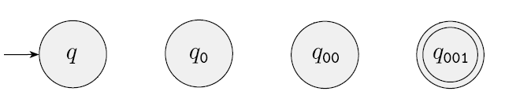
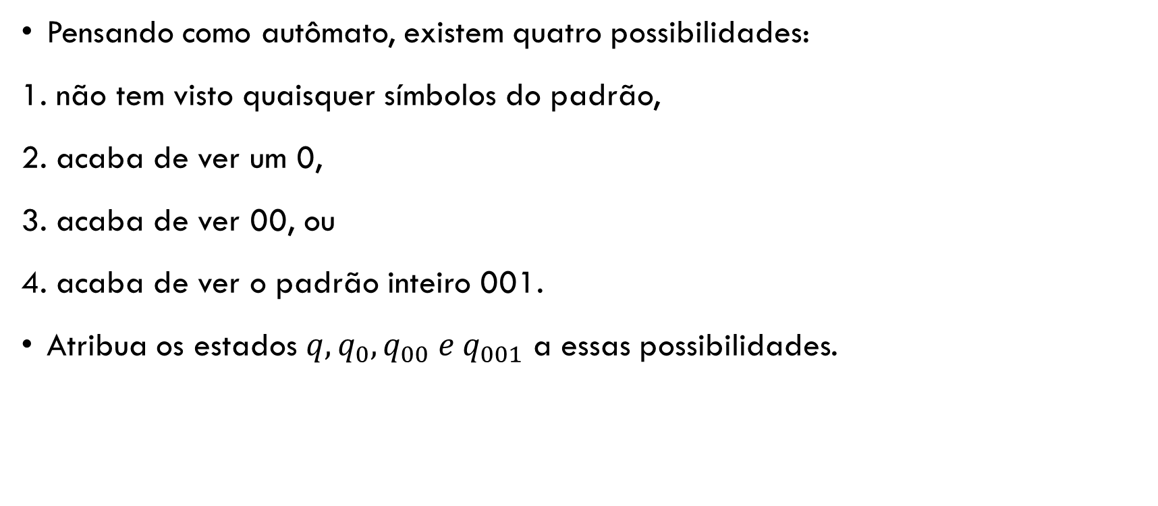
Projetando Autômatos Finitos
Pensando como autômato, existem quatro possibilidades:
1. não tem visto quaisquer símbolos do padrão,
2. acaba de ver um 0,
3. acaba de ver 00, ou
4. acaba de ver o padrão inteiro 001.
Atribua os estados $q, q_{0},q_{00} e q_{001}$ a essas possibilidades.

Slide 52
Projetando Autômatos Finitos
Depois disso analise as transições que podem ocorrer.

Slide 53
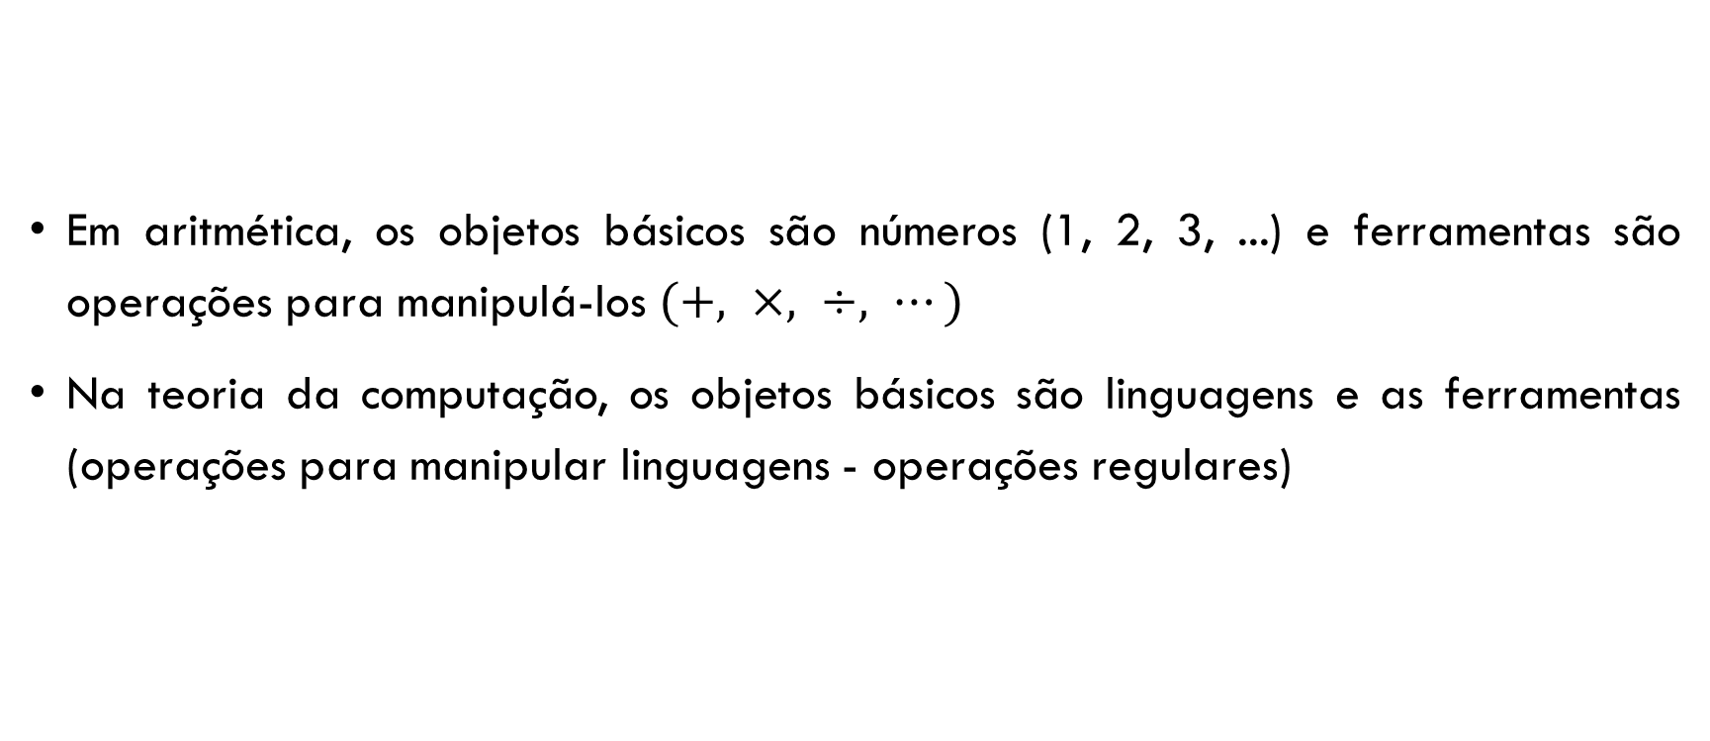
Operações Regulares
Em aritmética, os objetos básicos são números (1, 2, 3, ...) e ferramentas são operações para manipulá-los $(+, ×, ÷, ⋯)$
Na teoria da computação, os objetos básicos são linguagens e as ferramentas (operações para manipular linguagens - operações regulares)

Slide 54
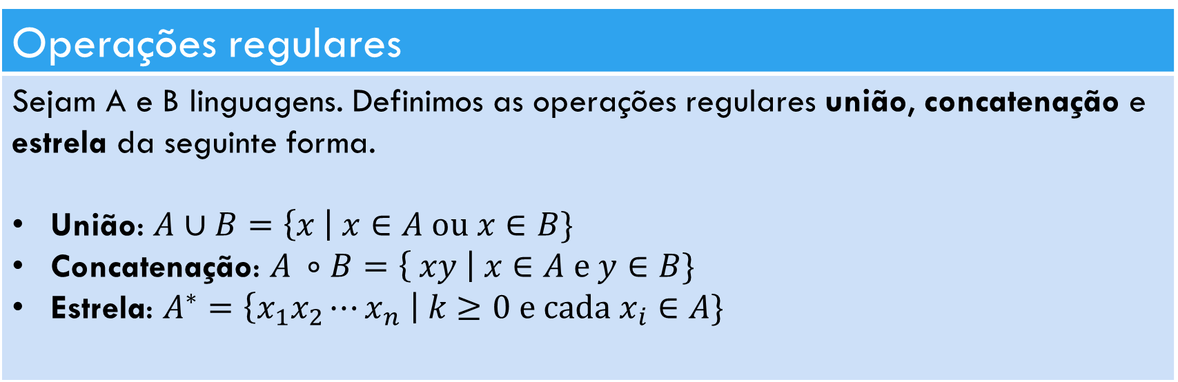
Operações Regulares
Operações regulares
Sejam A e B linguagens. Definimos as operações regulares união, concatenação e estrela da seguinte forma. União: $A∪B=\left\{x \right| x∈A ou x∈B\}$ Concatenação: $A ⃘ B=\left\{ xy \right| x∈A e y∈B\}$ Estrela: $A^{∗}=\left\{x_{1}x_{2}⋯x_{n} \right| k≥0 e cada x_{i}∈A\}$

Slide 55
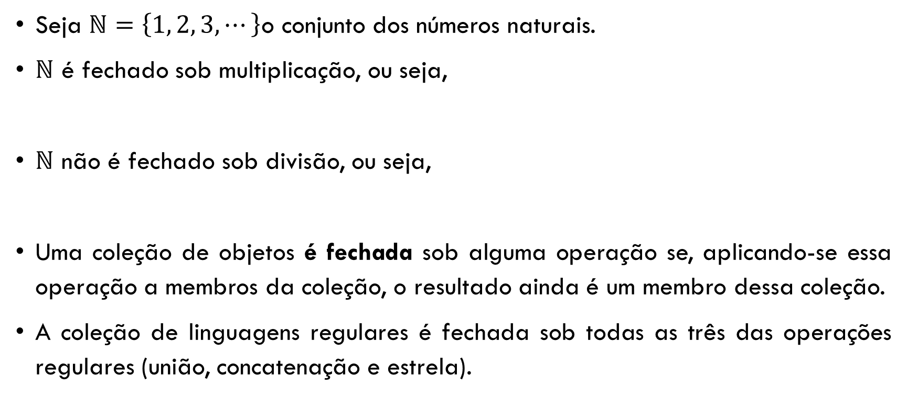
Operações Regulares
Seja $ℕ=\left\{1, 2, 3, ⋯\right\}$o conjunto dos números naturais.
$ℕ$ é fechado sob multiplicação, ou seja,
$ℕ$ não é fechado sob divisão, ou seja,
Uma coleção de objetos é fechada sob alguma operação se, aplicando-se essa operação a membros da coleção, o resultado ainda é um membro dessa coleção.
A coleção de linguagens regulares é fechada sob todas as três das operações regulares (união, concatenação e estrela).

Slide 56
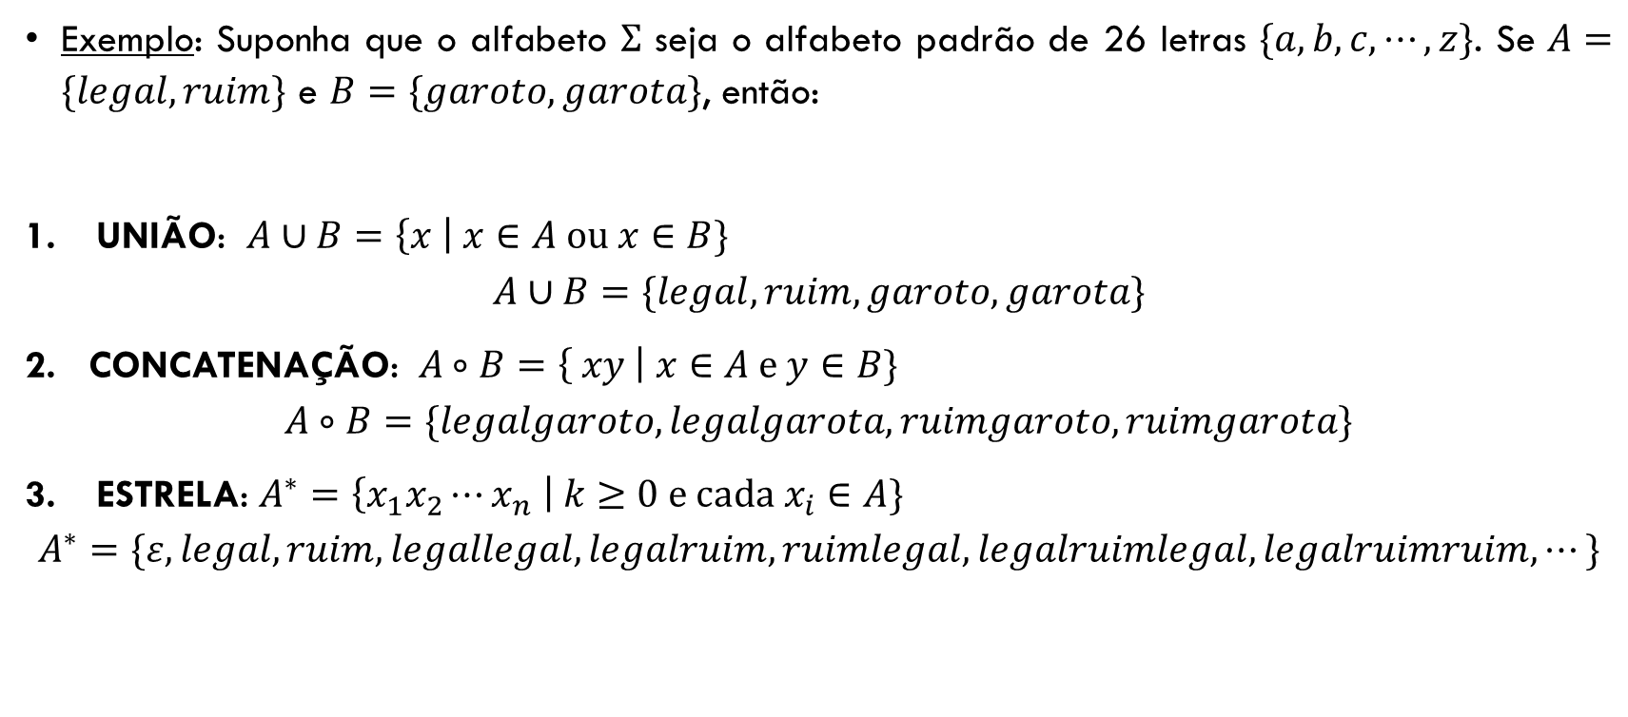
Operações Regulares
Exemplo: Suponha que o alfabeto Σ seja o alfabeto padrão de 26 letras $\{a, b, c,⋯, z\}$. Se $A=\{legal, ruim\}$ e $B=\{garoto, garota\}$, então:
União: $A∪B=\left\{x \right| x∈A ou x∈B\}$
$$A∪B=\{legal, ruim,garoto, garota\}$$
2. Concatenação: $A ⃘ B=\left\{ xy \right| x∈A e y∈B\}$
$$A ⃘ B=\{legalgaroto,legalgarota,ruimgaroto,ruimgarota\}$$
Estrela: $A^{∗}=\left\{x_{1}x_{2}⋯x_{n} \right| k≥0 e cada x_{i}∈A\}$
$$A^{∗}=\{ε,legal,ruim,legallegal,legalruim,ruimlegal, legalruimlegal,legalruimruim, ⋯\}$$

Slide 57
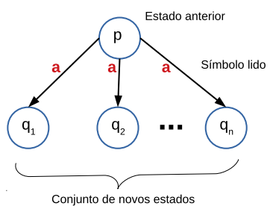
Não-Determinismo
Até agora, todo passo de uma computação segue de uma maneira única do passo precedente (os estados estão determinados e sabemos qual o próximo): computação determinística.
Em uma máquina não-determinística, várias escolhas podem existir para o próximo estado em qualquer ponto.
Não-determinismo é uma generalização de
determinismo.

Slide 58
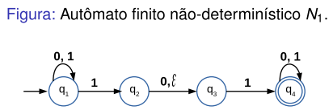
Não-Determinismo: Diferença entre AFD e AFN
Todo estado de um AFD tem exatamente uma seta de transição saindo para cada símbolo do alfabeto.
AFN pode ter de nenhuma a muitas setas saindo para cada símbolo do alfabeto.

Slide 59
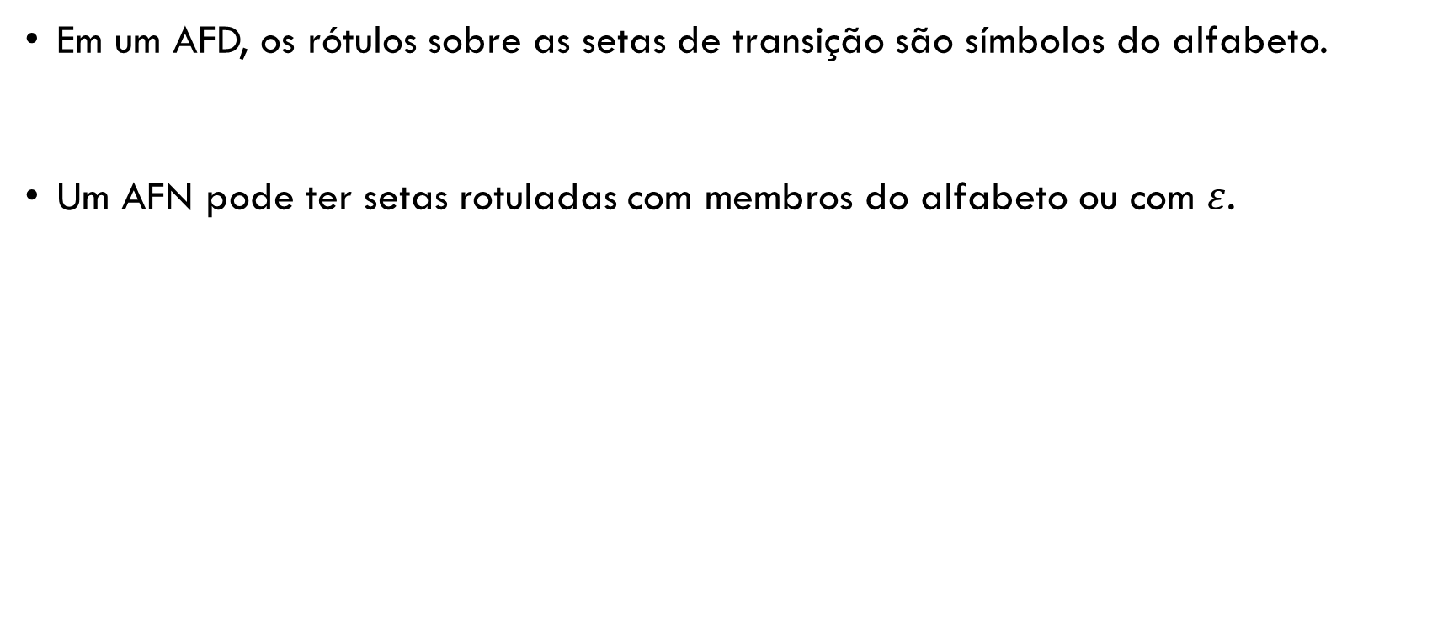
Não-Determinismo: Diferença entre AFD e AFN
Em um AFD, os rótulos sobre as setas de transição são símbolos do alfabeto.
Um AFN pode ter setas rotuladas com membros do alfabeto ou com $ε$.

Slide 60
Não-Determinismo
Ao processar uma cadeia de entrada, caso ocorra um direcionamento para um estado com múltiplas maneiras de prosseguir, a máquina divide-se em múltiplas cópias de si mesma e segue todas as possibilidades em paralelo.
Cada cópia da máquina toma uma das possíveis maneiras de prosseguir e continua sua execução como um AFD, recursivamente

Slide 61
Não-Determinismo
Se o símbolo de entrada não aparece sobre qualquer seta saindo do estado ocupado por uma cópia da maquina, aquela cópia morre, juntamente com o ramo da computação associado a ela.
Quando o símbolo ε (ou λ) é encontrado sobre uma seta, sem ler qualquer entrada (antes e depois), a máquina divide-se e as transições são consideradas: transição epsilon ou transição espontânea.
Não-determinismo pode ser visto como uma espécie de computação paralela na qual múltiplos e independentes “processos” ou “threads” podem estar rodando concorrentemente.

Slide 62
Não-Determinismo
Dada uma cadeia de entrada:
AFD: Executa uma única sequência de movimentos
AFN: Executa várias sequências distintas
2. Aceita a cadeia de entrada:
AFD: Parada em uma configuração ﬁnal
AFN: Parada em uma configuração ﬁnal
3. Rejeita a cadeia de entrada:
AFD: Parada em uma configuração não-ﬁnal
AFN: Parada mesmo sem atingir nenhuma configuração ﬁnal

Slide 63
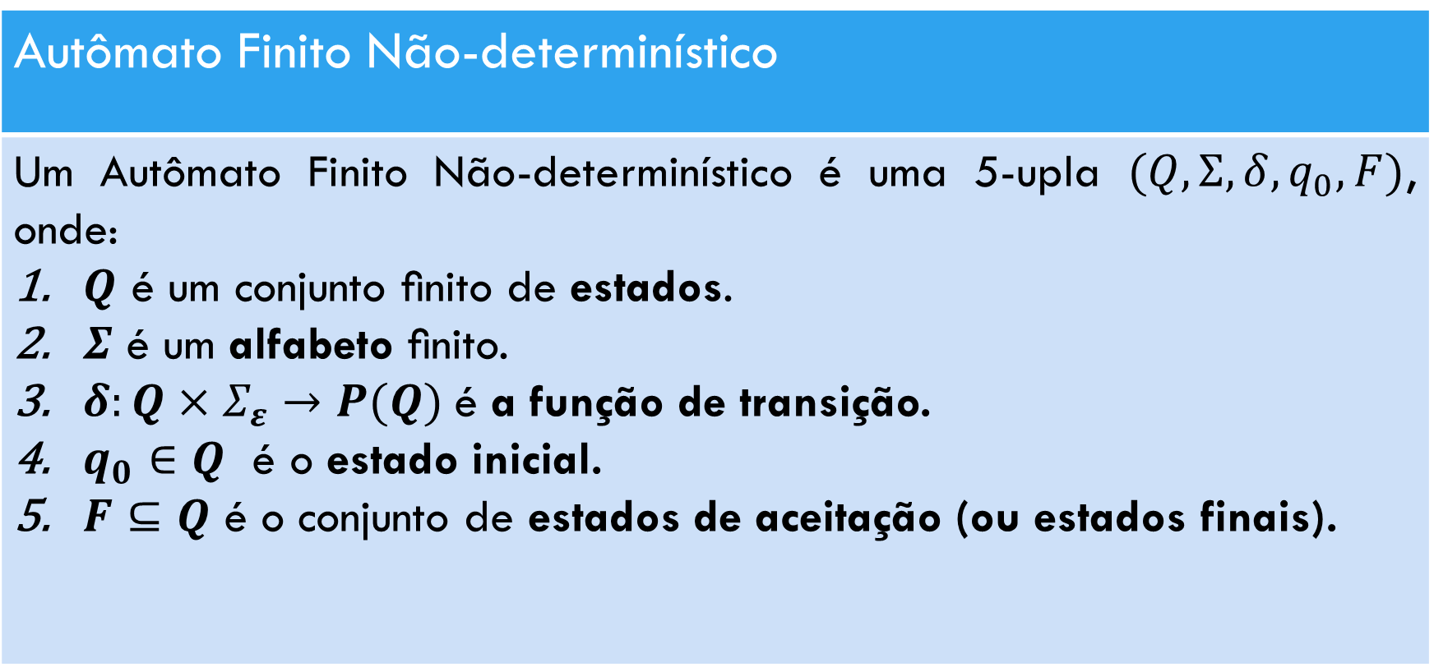
Definição Formal de AFN
Autômato Finito Não-determinístico
Um Autômato Finito Não-determinístico é uma 5-upla $(Q, Σ, δ,q_{0},F)$, onde: $Q$ é um conjunto ﬁnito de estados. $Σ$ é um alfabeto ﬁnito. $δ:Q×Σ_{ε}→P(Q)$é a função de transição. $q_{0}∈Q$ é o estado inicial. $F⊆Q$ é o conjunto de estados de aceitação (ou estados finais).

Slide 64
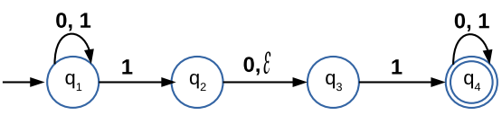
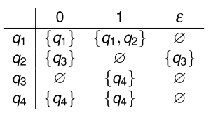
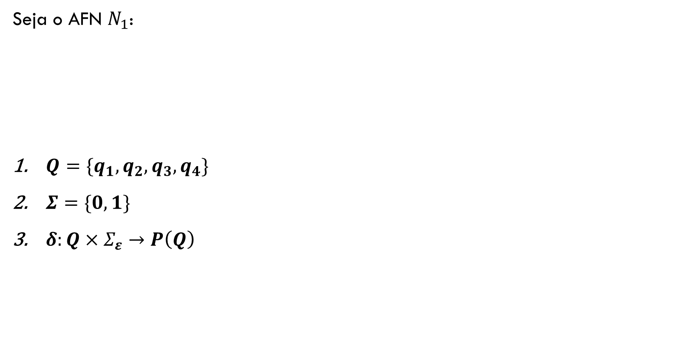
Definição Formal de AFN
Seja o AFN $N_{1}$:
$Q=\{q_{1}, q_{2}, q_{3}, q_{4}\}$
$Σ=\{0, 1\}$
$δ:Q×Σ_{ε}→P\left(Q\right)$

Slide 65
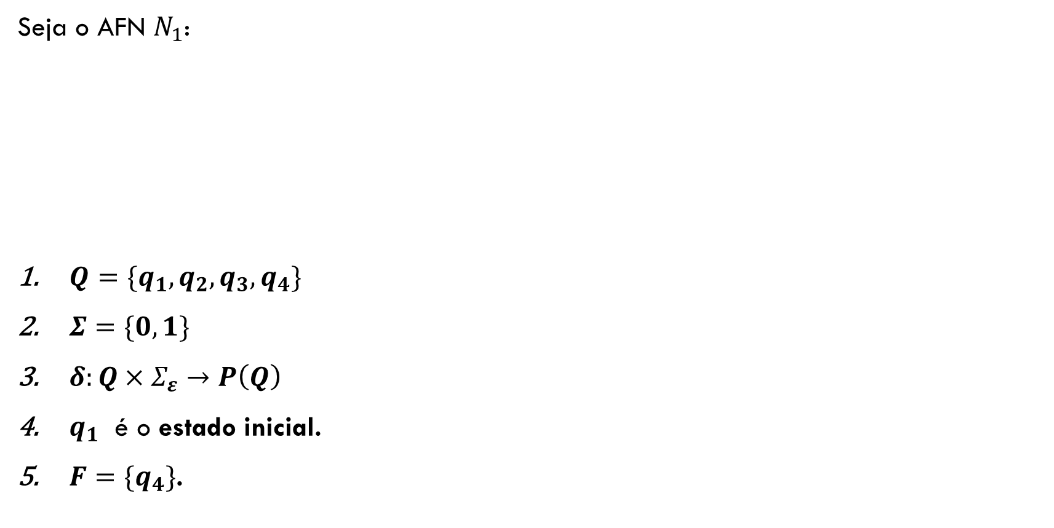
Definição Formal de AFN
Seja o AFN $N_{1}$:
$Q=\{q_{1}, q_{2}, q_{3}, q_{4}\}$
$Σ=\{0, 1\}$
$δ:Q×Σ_{ε}→P\left(Q\right)$
$q_{1}$ é o estado inicial.
$F=\{q_{4}\}$.

Slide 66

Definição Formal de AFN
Exemplo 1: Computar 010110 em $N_{1}$

Slide 67


Definição Formal de AFN
Exemplo 1: Computação de $N_{1}$ sobre a entrada 010110:

Slide 68



Definição Formal de AFN
Exemplo 2: Considere o AFN $N_{2}$
Essa máquina demonstra a conveniência de se ter setas ε.
Ele aceita todas as cadeias da forma $0^{k}$ onde $k$ é um múltiplo de 2 ou 3. (Lembre-se de que o expoente denota repetição, e não exponenciação numérica.)
Por exemplo, $N_{2}$aceita as cadeias ε, 00, 000, 0000 e 000000, mas não 0 ou 00000.

Slide 69

Definição Formal de Computação para AFN
Computação de um AFN
Seja $N=(Q, Σ, δ,q_{0},F)$ um AFN e $w$ uma cadeia sobre o alfabeto Σ. Então dizemos que $N$ aceita $w$ se podemos escrever $w$ como $w=y_{1}y_{2}⋯y_{m}$onde cada $y_{i}$ é um membro de $Σ_{ε}$ e existe uma sequência de estados $r_{0}, r_{1},⋯,r_{n}$ em $Q$ com três condições: $r_{0}=q_{0}$ (A máquina começa no estado inicial) $r_{i+1} ∈ δ(r_{i}, y_{i+1})$, para $i=0, 1, 2, ⋯, m−1$ (O estado $r_{i+1}$ é um dos próximos estados possíveis). $r_{m}∈F$ (A máquina aceita sua entrada se o último um estado é um estado de aceitação)

Slide 70
Equivalência de AFDs e AFNDs
AFNs e AFDs reconhecem a mesma classe de linguagem
Duas máquinas são equivalentes se elas reconhecem a mesma linguagem.
Todo AFN tem um AFD equivalente.
Uma linguagem é regular se, e somente se, algum AFN a reconhece.

Slide 71


Conversão de AFN para AFD
Vamos ilustrar o procedimento para converter um AFN para um AFD usando a máquina $N_{4}$.
$$N_{4}=(Q,\left\{a, b\right\}, δ, 1, \{1\})$$
$$Q=\{1, 2, 3\}$$

Slide 72


Conversão de AFN para AFD
Para construir um AFD $D$ que seja equivalente a $N_{4}$, primeiro determinamos os estados de $D$.
$N_{4}$ tem três estados, {1, 2, 3}, assim construímos $D$ com oito estados, $𝒫(Q)$.
O Conjunto de estados de $D$ é:
$$\{∅, \left\{1\right\}, \left\{2\right\}, \left\{3\right\}, \left\{1, 2\right\}, \left\{1, 3\right\}, \left\{2, 3\right\}, \{1, 2, 3\}\}$$

Slide 73
Conversão de AFN para AFD

Slide 74
Conversão de AFN para AFD

Slide 75
Conversão de AFN para AFD
O estado $\{1\}$ vai para $∅$ na entrada $a$, porque nenhuma seta $a$ sai dele. Ele vai para $\{2\}$ na entrada $b$.

Slide 76
Conversão de AFN para AFD
O estado $\{1\}$ vai para $∅$ na entrada $a$, porque nenhuma seta $a$ sai dele. Ele vai para $\{2\}$ na entrada $b$.

Slide 77

Conversão de AFN para AFD
O estado $\{1, 2\}$ na entrada $a$ vai para $\{2, 3\}$.
O estado $\{1, 2\}$ na entrada $b$ vai para $\{2, 3\}$.
E assim por diante.

Slide 78
Conversão de AFN para AFD
Após isso, obtém-se o seguinte diagrama de estados para $D$.

Slide 79

Conversão de AFN para AFD
Podemos simplificar essa máquina observando que nenhuma seta aponta para os estados $\{1\}$ e $\{1, 2\}$, portanto eles podem ser removidos sem afetar o desempenho da máquina.

Slide 80
Conversão de AFN para AFD
Simplificando, tem-se:

Slide 81

Expressões Regulares
Na aritmética, podemos usar operações $+$ e $×$ para construir expressões como:
$$(5+3)×4$$
Em Teoria da Computação, podemos usar operações regulares para construir expressões descrevendo linguagens, que são chamadas de expressões regulares
$\left(0∪1\right)0^{∗}=$ Linguagem L
L = {w | w é qualquer cadeia começando com 0 ou 1 seguido por um número qualquer de zeros.}

Slide 82

Expressões Regulares
Na expressão:
$$\left(0∪1\right)0^{∗}$$
Primeira parte: os símbolos 0 e 1 são abreviações para {0} e {1}, sendo que $\left(0∪1\right)=\left\{0\right\}∪\{1\}$
Segunda parte: $0^{∗}$ significa ${\{0\}}^{∗}$, ou seja todas as cadeias contendo qualquer número de 0s
Como em Álgebra o símbolo de multiplicação, $×$, geralmente está implícito, o símbolo de concatenação $⃘$também está implícito nas expressões regulares:
$$\left(0∪1\right)0^{∗}=\left(0∪1\right) ⃘ 0^{∗}$$

Slide 83
Expressões Regulares
Expressões regulares têm um papel importante em Ciência da Computação:
Em aplicações envolvendo textos, usuários podem fazer busca por cadeias que satisfaçam determinados padrões
Muitos utilitários e linguagens de programação provêm mecanismos para descrever padrões usando expressões regulares

Slide 84

Expressões Regulares
Exemplos:
Exemplo: O CEP é da forma $ddddd −ddd$, onde $d$ é um dígito qualquer entre 0 e 9. Essa expressão representa toda a gama de CEPs no nosso país
Compiladores: expressões regulares podem representar qualquer trecho do código, e acusar erro de sintaxe, caso o código escrito não case com as expressões regulares

Slide 85

Expressões Regulares
Na Expressão:
$${(0∪1)}^{∗}$$
Começa com a linguagem $(0∪1)$ e aplica a operação *
Valor da expressão: linguagem constituída de todas as possíveis cadeias de 0s e 1s.
Se $Σ=\{0, 1\}$, podemos escrever Σ como abreviação para a expressão regular $(0∪1)$.

Slide 86

Expressões Regulares
Se $Σ=\{0, 1\}$ for uma alfabeto qualquer, a expressão regular $Σ$ descreve a linguagem que contém todas as cadeias de comprimento 1 sobre esse alfabeto.
$Σ^{∗}$descreve a linguagem constituída de todas as cadeias sobre Σ.
$Σ^{∗}$1 é a linguagem que contém todas as cadeias que terminam em 1.
A linguagem ${(0Σ}^{∗})∪(Σ^{∗}\text{1})$ contém todas as cadeias que começam com 0 ou terminam em 1.

Slide 87

Expressões Regulares
Na aritmética, $×$ tem precedência sobre +
Para fazer com que a adição seja feita primeiro em uma expressão, usamos parênteses.
Em operações regulares, vale a seguinte ordem:
(1) operação estrela: *, (2) concatenação: ⃘, (3) união: $∪$
Parênteses podem forçar uma ordem diferente.

Slide 88

Definição Formal de uma Expressão Regular
Expressão Regular
Dizemos que R é uma expressão regular se R for indutivamente: $a$ para algum $a∈Σ$, sendo $\{a\}$ uma linguagem. $ε$, sendo $\{ε\}$ uma linguagem, $∅$, linguagem vazia, $R_{1}∪R_{2}$, onde $R_{1}$ e $R_{2}$ são expressões regulares, $R_{1 }⃘ R_{2}$, onde $R_{1}$ e $R_{2}$ são expressões regulares, ou $(R_{1}^{∗})$, onde $R_{1}$é uma expressão regular. $R_{1}$; $R_{2}$ sempre serão menores do que $R.$

Slide 89

Definição Formal de uma Expressão Regular
Observações:
- Não Confundir $ε$ e $∅$:
$ε$: Linguagem contendo uma única cadeia
$∅$: Linguagem que não contém nenhuma cadeia
- Os parênteses em uma expressão podem ser omitidos. Quando isso ocorre, seguimos as regras de precedência.

Slide 90

Definição Formal de uma Expressão Regular
Linguagem de uma Expressão Regular
A linguagem definida por uma expressão regular $R$, denotada por $L(R)$, é definida da seguinte maneira: $L\left(∅\right)=∅$(Linguagem vazia) e $L\left(ε\right)=\{ε\}$, $L\left(a\right)=\{a\}$para algum $a∈Σ$, $L\left(R_{1}+R_{2}\right)=L\left(R_{1})∪L(R_{2}\right),$ ${L(R}_{1 }⃘ R_{2})=L(R_{1}) ⃘ L(R_{2})$, $L(\left(R_{1}^{∗}\right))$, onde ${L(R_{1})}^{∗}$ Dizemos que $R_{1}$e $R_{2}$ são equivalentes, $R_{1}\sim R_{2}$, se elas representam a mesma linguagem, i.e., $L\left(R_{1}\right)=L(R_{2})$.

Slide 91

Definição Formal de uma Expressão Regular
Observações:
- Podemos usar $(R^{+})$ como abreviação para $({RR}^{∗})$
A linguagem $(R^{∗})$ tem todas as cadeias que são 0 ou mais concatenações de cadeias de $R$
A linguagem $(R^{+})$ tem todas as cadeias que resultam de 1 ou mais concatenações de cadeias de $R$
$R^{+}∪ε=R^{∗}$
$R^{k}$ é uma abreviação para a concatenação de $k$ Rs
Distinguir expressão regular $(R)$ de linguagem regular $(L(R))$.

Slide 92

Definição Formal de uma Expressão Regular
Exemplos (i)
- Assumindo $Σ=\{0, 1\}$, o valor de cada expressão abaixo é:
$0^{∗}10^{∗}=$ {$w | w$ contém um único $1$}
$Σ^{∗}1Σ^{∗}=$ {$w | w$ contém pelo menos um símbolo $1$}
$Σ^{∗}001Σ^{∗}=$ {$w | w$ contém $001$ como subcadeia}
$1^{∗}{(01^{+})}^{∗}=$ {$w |$ todo $0$ em $w$ é seguido por pelo menos um 1}

Slide 93

Definição Formal de uma Expressão Regular
Exemplos (ii)
- Assumindo $Σ=\{0, 1\}$, o valor de cada expressão abaixo é:
${(ΣΣ)}^{∗}=$ {$w | w$ é uma cadeia de comprimento par}
${(ΣΣΣ)}^{∗}=${$w | w$ é uma cadeia cujo comprimento é um múltiplo de $3$}
$01∪10=\{01, 10\}$
$\left(0∪ε\right)\left(1∪ε\right)=\{ε, 0, 1, 01\}$

Slide 94

Definição Formal de uma Expressão Regular
Exemplos (iii)
- Assumindo $Σ=\{0, 1\}$, o valor de cada expressão abaixo é:
$1^{∗}∅=∅$, concatenar o conjunto vazio a qualquer conjunto produz o conjunto vazio.
$∅^{∗}=ε$, a operação estrela junta qualquer número de cadeias da linguagem para obter uma cadeia no resultado. Se a linguagem for vazia, a operação estrela pode juntar 0 cadeias, dando apenas a cadeia vazia.

Slide 95

Definição Formal de uma Expressão Regular
Identidades sob expressão regular
$R∪∅=R$, adicionar a linguagem vazia a qualquer outra linguagem não a modificará.
$R ⃘ ∅=R$, juntar a cadeia vazia a qualquer outra cadeia não a modificará.

Slide 96

Definição Formal de uma Expressão Regular
Identidades sob expressão regular
1. Se $R=0$, então $L\left(R\right)=\{0\}$,
mas $L\left(R∪ε\right)=\{0, ε\}$.
2. Se $R=0$, então $L\left(R\right)=\{0\}$, mas
mas $L\left(R ⃘ ε\right)=∅$.

Slide 97
Aplicação de Expressão Regular
Expressões regulares são úteis no desenho de compiladores para linguagens de programação.
Tokens (variáveis e constantes) podem ser descritos com expressões regulares.

Slide 98

Aplicação de Expressão Regular
Exemplos (iv)
A constante numérica
$$3.14159$$
Pode ser descrita como um membro da linguagem:
$$(+∪−∪ε)(D^{+}∪D^{+}.D^{∗}∪D^{∗}D^{+})$$
onde $D=\left\{0, 1, 2, ⋯, 9\right\}$
- Uma vez que a sintaxe dos tokens tenha sido descrita com expressões regulares, sistemas automáticos podem gerar o analisador léxico (parte que processa o programa de entrada).

Slide 99
Equivalência com Autômatos Finitos
Expressões regulares e autômatos finitos tem o mesmo poder descritivo.
Qualquer expressão regular pode ser convertida num autômato finito que reconhece a linguagem que ela descreve, e vice-versa.

Slide 100
Equivalência com Autômatos Finitos
Teorema:
Uma linguagem é regular se e somente se alguma expressão regular a descreve.

Slide 101

Equivalência com Autômatos Finitos
Exemplos (vi)
Converteremos a expressão regular ${(ab∪a)}^{∗}$ em um AFN numa sequência de estágios.
Construiremos a partir das subexpressões menores em direção às maiores até que tenhamos um AFN para a expressão original.

Slide 102
Equivalência com Autômatos Finitos
Exemplos (vi)
Construiremos a partir das subexpressões menores em direção às maiores até que tenhamos um AFN para a expressão original.

Slide 103
Equivalência com Autômatos Finitos
Exemplos (vi)
Resultado

Slide 104

Equivalência com Autômatos Finitos
Exemplos (vii)
Exiba a linguagem $L(a^{∗} ⃘ (a+b))$ na notação de conjunto.
$$L\left(a^{∗} ⃘ \left(a+b\right)\right)=L\left(a^{∗}\right) ⃘ L\left(a+b\right)$$
$$={(L\left(a\right))}^{∗} ⃘ (L\left(a\right)∪L\left(b\right))$$
$$=\left\{ε, a, aa, aaa, ⋯\right\} ⃘ \{a, b\}$$
$$=\left\{ε, a, aa, aaa, ⋯,b, ab, aab, ⋯\right\}$$

Slide 105

Equivalência com Autômatos Finitos
Exemplos (viii)
Para $Σ=\{a, b\}$, a expressão $r={\left(a+b\right)}^{∗}(a+bb)$ é regular e denota a linguagem $L\left(r\right)=\{a, bb, aa, abb, ba, bbb, ⋯\}$.
Isso pode ser verificado considerando-se as várias parte de $r$:
1ª parte: ${(a+b)}^{∗}$ significa qualquer posição de uma string $a$ e $b$
2ª parte: $(a+bb)$ representa ou um $a$ ou um duplo $b$.
Consequentemente, $L(r)$ é o conjunto de todas as strings em $\{a, b\}$, terminadas ou por um $a$ ou por um $bb$.

Slide 106

Autômato Finito Não-Determinístico Generalizado (AFNG)
AFNs generalizados (AFNG) são AFNs nos quais as setas de transição podem ter quaisquer expressões regulares como rótulos, em vez de apenas membros do alfabeto e $ε$.
Por ser não-determinístico, um AFNG pode ter várias maneiras de processar uma mesma cadeia de entrada.

Slide 107
Autômato Finito Não-Determinístico Generalizado (AFNG)
Exemplo de AFNG:

Slide 108
Autômato Finito Não-Determinístico Generalizado (AFNG)
Regras para um AFNG:
Estado inicial: tem setas saindo para todos os outros estados, mas nenhuma seta chegando nele.
Estado de aceitação: existe apenas um, e ele tem setas chegando de todos os outros estados, mas nenhuma saindo dele. O estado de aceitação deve ser diferente do estado inicial.
Demais estados: cada um possui seta para todos os demais, inclusive para si.

Slide 109
Autômato Finito Não-Determinístico Generalizado (AFNG)
Conversões:

Slide 110

Autômato Finito Não-Determinístico Generalizado (AFNG)
Regras para um AFNG:
Adicionar NOVO estado inicial com uma seta de transição $ε$ apontando para o estado inicial antigo.
Adicionar NOVO estado de aceitação com uma seta de transição $ε$ chegando dos estados de aceitação antigo.
Se existirem setas com múltiplos rótulos (ou se há múltiplas setas entre dois estados na mesma direção), substitui-se cada uma por uma única seta cujo rótulo é a união dos rótulos anteriores.
Adicionar setas com rótulos ; entre estados que não tenham setas.

Slide 111

Autômato Finito Não-Determinístico Generalizado (AFNG)
Converter AFNG para Expressão Regular:
Suponha um AFNG com $k$ estados.
Como um AFNG deve ter um estado inicial diferente do de aceitação, sabemos que $k≥2$.
Se $k>2$, construímos um AFNG equivalente com $k−1$ estados. Esse passo repete-se até que o AFNG esteja reduzido a dois estados.
Se $k=2$, o AFNG tem uma única seta, que vai do estado inicial para o estado de aceitação.
O rótulo dessa seta é a expressão regular equivalente.

Slide 112
Autômato Finito Não-Determinístico Generalizado (AFNG)
Estágios na conversão:

Slide 113

Autômato Finito Não-Determinístico Generalizado (AFNG)
Estágios na conversão:
O passo crucial está na construção de um AFNG equivalente com um estado a menos quando $k>2$.
Fazemos isso selecionando um estado, removendo-o da máquina e reparando o resto de forma que seja reconhecida ainda a mesma linguagem.
Qualquer estado serve, desde que não seja o estado inicial ou de aceitação.

Slide 114
Autômato Finito Não-Determinístico Generalizado (AFNG)
Construindo um AFNG:

Slide 115
Autômato Finito Não-Determinístico Generalizado (AFNG)
Construindo um AFNG:

Slide 116

Definição Formal de AFNG
AFNG
Um AFNG é uma 5-upla $(Q,Σ, δ, q_{i},q_{a})$, onde: $Q$ é o conjunto finito de estados Σ é o alfabeto de entrada $δ:(Q−q_{a})×(Q−q_{i})→𝕽$ª é a função de transição $q_{i}$ é o estado inicial $q_{a}$ é o estado de aceitação ª$𝕽$ é a coleção do todas as expressões regulares sobre o alfabeto Σ.

Slide 117

Definição Formal de AFNG
Um AFNG aceita uma cadeia $w$ em $Σ^{∗}$ se $w=w_{1}w_{2}⋯w_{k}$, onde cada $w_{i}$ está em $Σ^{∗}$, e existe uma sequência de estados $q_{0}, q_{1}, ⋯, q_{k}$; tal que
$q_{0}= q_{i}$ é o estado inicial
$q_{k}= q_{a}$ é o estado de aceitação
Para cada $i$, temos $w_{i} ∈L(R_{i})$, onde $R_{i}=δ(q_{i−1}, q_{i})$; em outras palavras, $R_{i}$ é a expressão sobre a seta de $q_{i−1}$ a $q_{i}$.

Slide 118
Definição Formal de AFNG
Procedimento CONVERT(G):

